Slide 1
Khoa Công nghệ thông tin Bộ môn công nghệ phần mềm
Xây dựng website bán hàng túi xách nữ cao cấp
Sinh viên thực hiện:
MSSV:
Giáo viên hướng dẫn:
Ngô văn trung
1721050096
TS.Nguyễn thế lộc

Slide 2
Nội dung
Giới thiệu đề tài
1
2
Giới thiệu một số lý thuyết
3
Phân tích thiết kế hệ thống
4
DEMO
5
Kết luận

Slide 3
Giới thiệu đề tài
Lý do chọn đề tài
Mua sắm trực tuyến trong nước và ngoài nước đang phát triển rất mạnh mẽ, đặc biệt là trong lĩnh vực mua bán và dịch vụ. Đối với các doanh nghiệp, mua sắm trực tuyến tạo điều kiện thuận lợi để doanh nghiệp có thể quảng bá hình ảnh về thương hiệu, sản phẩm, dịch vụ của mình tới khách hàng, đối tác.
Lợi ích tiếp theo của mua sắm trực tuyến dành cho doanh nghiệp chính là tiết kiệm chi phí, tạo thuận lợi cho việc giao dịch giữa các bên. Các doanh nghiệp sẽ chẳng cần phải tốn kém chi phí để thuê một cửa hàng hay chi phí để thuê nhân viên phục vụ hay phải thuê kho bãi. Ngoài ra chi phí dự đoán cho việc thiết kế một website bán hàng túi xách tương đối thấp.

Slide 4
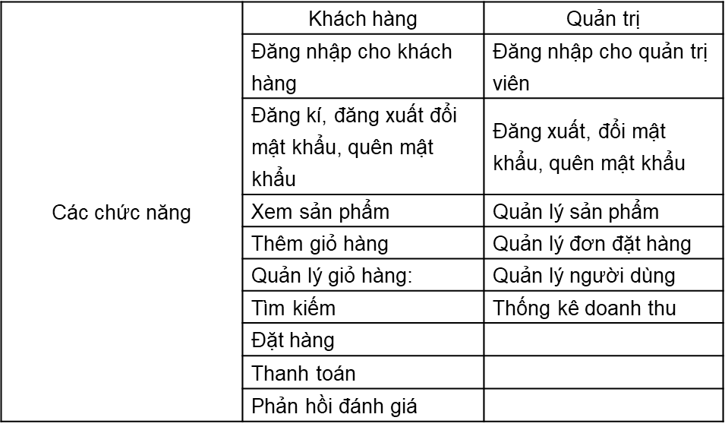
Mục tiêu đề tài
Xây dựng được website giới thiệu và bán các sản phẩm giày thể thao nam nữ, website phải đáp dứng được các yêu cầu của người dùng như:
Bảng mục tiêu đề tài

Slide 5

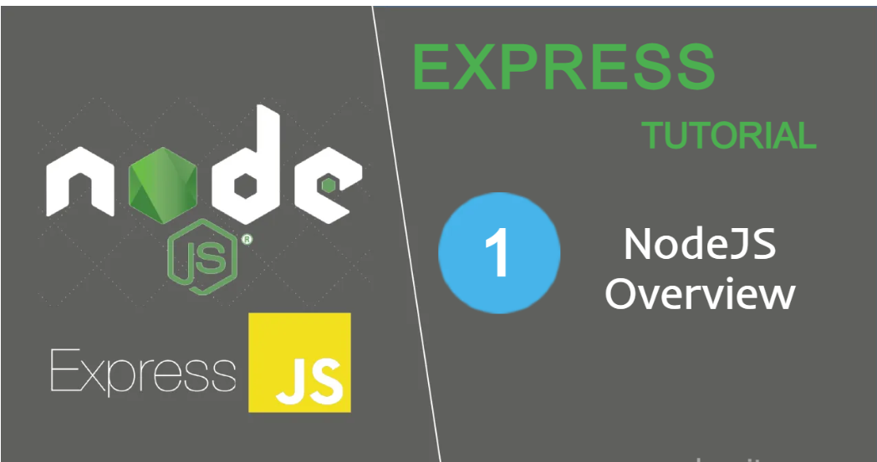
Giới thiệu một số lý thuyết
Công nghệ sử dụng chính:
ReactJS là một thư viện JavaScript chuyên giúp các nhà phát triển xây dựng giao diện người dùng hay UI. Trong lập trình ứng dụng front-end, lập trình viên thường sẽ phải làm việc chính trên 2 thành phần sau: UI và xử lý tương tác của người dùng. UI là tập hợp những thành phần mà bạn nhìn thấy được trên bất kỳ một ứng dụng nào, ví dụ có thể kể đến bao gồm: menu, thanh tìm kiếm, những nút nhấn, card…
Giả sử bạn đang lập trình một website thương mại điện tử, sau khi người dùng chọn được sản phẩm ưng ý rồi và nhấn vào nút “Thêm vào giỏ hàng”, thì việc tiếp theo mà bạn phải làm đó là thêm sản phẩm được chọn vào giỏ hàng và hiển thị lại sản phẩm đó khi user vào xem xử lý tương tác
Hình 1: reactJs
Hình 2: nodeJs

Slide 6
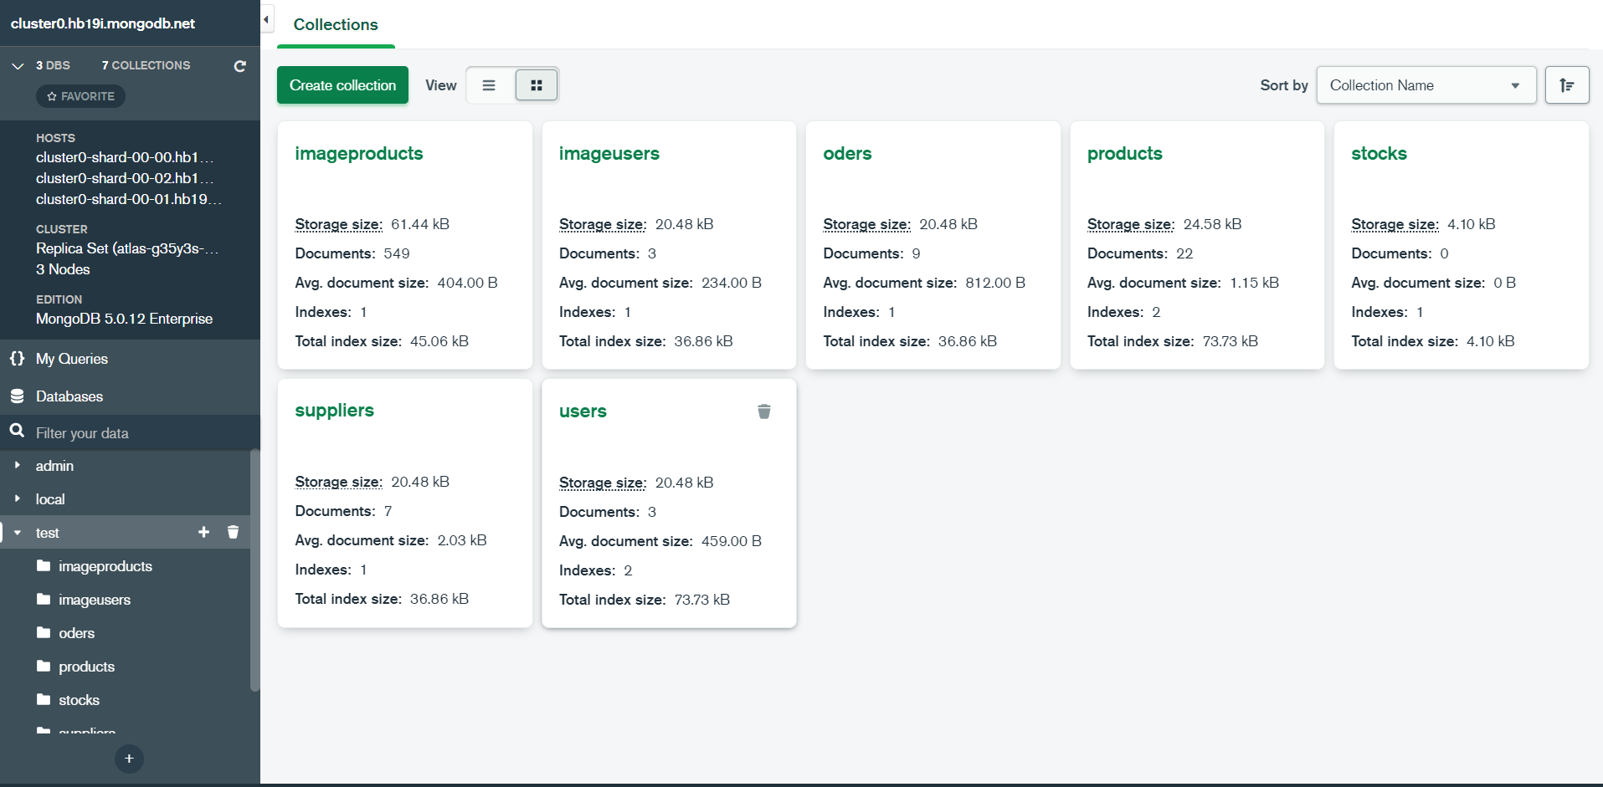

Công cụ sử dụng chính:
CSDL MongoDB
Visual Studio Code
Hình 3: MongoDB
Visual Studio Code là một trong những trình soạn thảo mã nguồn rất phổ biến được các lập trình viên sử dụng. Với các ưu điểm nổi bật là sự nhanh chóng, nhẹ, hỗ trợ đa nền tảng cùng nhiều tính năng và là mã nguồn mở chính. Visual Studio Code ngày càng được ưa chuộng sử dụng, là lựa chọn hàng đầu của các lập trình viên
Hình 4: Visual Studio

Slide 7
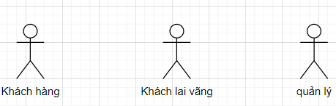
Phân tích thiết kế hệ thống
Các tác nhân chính:
Quản lý
Khách hàng
Khách lai vãng
Hình 5: các tác nhân của hệ thống

Slide 8
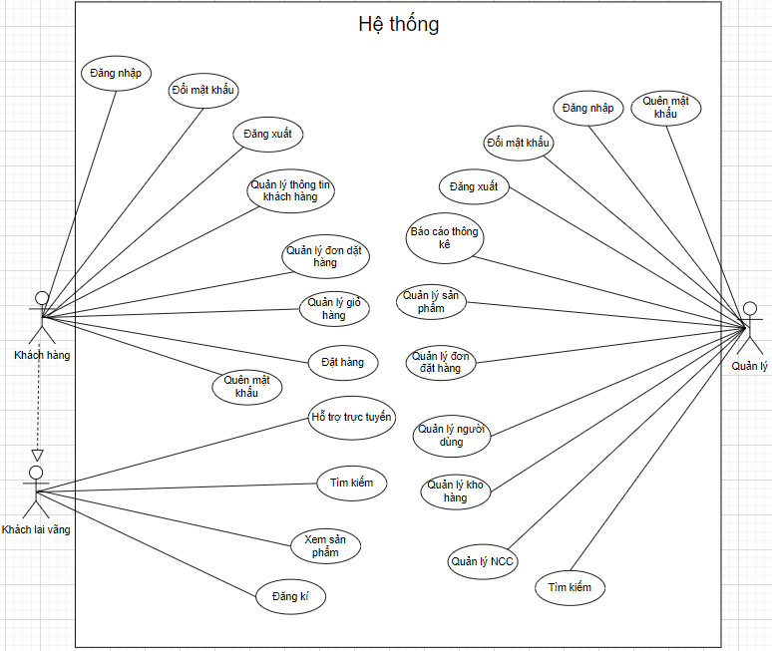
Use case tổng quan
Hình 6: biểu đồ use case tổng quát

Slide 9
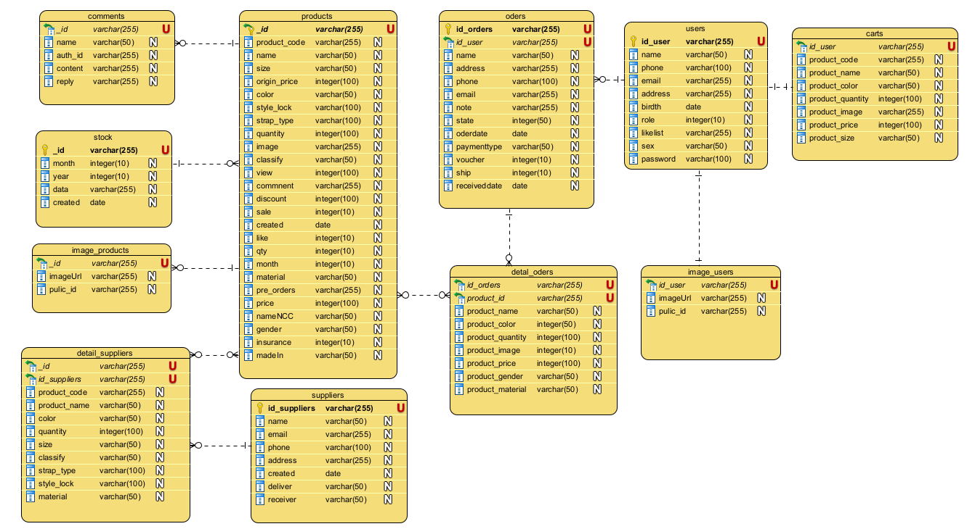
Sơ đồ thực thể liên kết
Hình 7: sơ đồ thực thể liên kết

Slide 10
Demo kết quả
Kết quả đạt được:
Công nghệ:
Xây dựng được 1 hệ thống tương đối hoàn chỉnh
Nắm được kiến thức cơ bản để xây dựng và thiết kế 1 website
Lưu trữ các thông tin trong hệ thống dài hạn và chính xác.
Các giao dịch tiến hành nhanh chóng.
Tìm kiếm thông tin nhanh chóng, dễ dàng.
Tiết kiệm thời gian và nhân lực.
Kĩ năng mềm:
Kỹ năng tìm hiểu, phân tích, lên kế hoạch giải quyết vấn đề
Tính tự chủ trong công việc.
Tính kiên trì trong công việc.
Học hỏi kinh nghiệm, kiến thức từ thầy cô, bạn bè.

Slide 11
Tổng kết
Hạn chế:
Code chưa tối ưu
Phân tích thiết kế hệ thống hạn chế
Chưa hoàn thiện một số chức năng
Hướng phát triển:
Hoàn thiện và tối ưu code
Hoàn thiện các chức năng thiếu sót
Thương mại hoá sản phẩm

Slide 12
Thank you!

